Slide 1
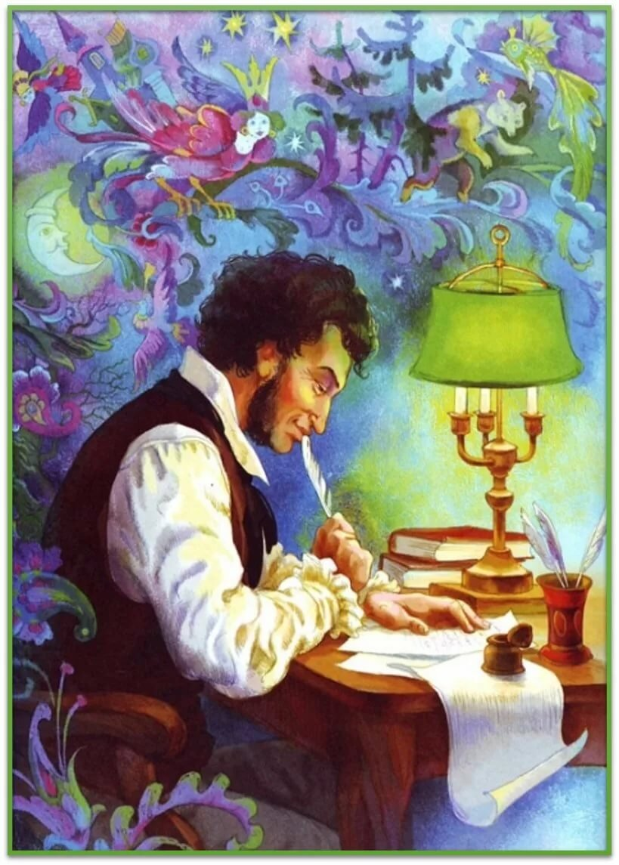
Проект: «Путешествие по сказкам А.С.Пушкина»
МБДОУ «Детский сад «Радуга» комбинированного вида»
Рузаевского муниципального района
Составитель: воспитатель
Кондратьева Наталья Юрьевна
Рузаевка, 2020 г.

Slide 2
Тип проекта: познавательно-творческий.
Продолжительность: краткосрочный, интерактивный
Участники проекта: дети 2-ой младшей группы, воспитатель, родители.

Slide 3
Цель: Расширение представлений детей о творчестве А.С. Пушкина.
Задачи:
1. Познакомить детей с произведениями А. С. Пушкина.
2. Обогащать и расширять словарный запас детей; формировать умение слушать сказки.
3.Развивать умения рассматривать иллюстрации к сказкам Пушкина, понимать их содержания, развивать творческие способности, мелкую моторику.
4. Воспитывать бережное отношение к книгам; воспитывать чувство сопереживания героям, создать эмоционально-положительное настроение у детей.

Slide 4
Ожидаемые результаты:
В ходе реализации данного проекта у детей повышается интерес к произведениям А. С. Пушкина, активизируется потребность к чтению, узнаванию нового.

Slide 5
Реализация проекта:
1. Работа с родителями:
- папка-передвижка « Волшебные сказки Пушкина»
Беседа о творчестве и жизненном пути А. С. Пушкина.
- рисунки сделанные совместно с детьми на тему: « Путешествие по сказкам А. С. Пушкина»

Slide 6
2. Работа с детьми:
1. Рассматривание материалов по теме «Сказки Пушкина»
2. Беседа с детьми «6 июня- Пушкинский день в России»
Чтение стихов и сказок : «Сказка о царе Салтане», «Сказка о рыбаке и рыбке».
Дидактические игры: «Угадай сказку по иллюстрации», «Какой сказочный герой лишний?»
Просмотр мультфильмов: «Сказка о попе и его работнике Балде», « Сказка о мертвой царевне и семи богарырях» и др.

Slide 7
Итог работы:
Выставка детских рисунков по сказкам А. С. Пушкина.
Конкурс проведен интерактивно в группе интернета, выкладывание диплома о участии в международном конкурсе « Пушкинский день» на сайте «Образование РУ».

Slide 8
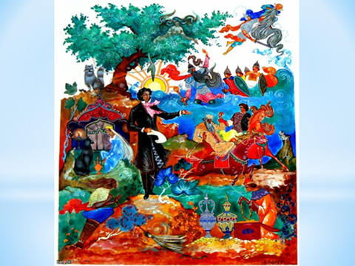
Фотоотчет о реализации проекта «Сказки Пушкина»

Slide 9
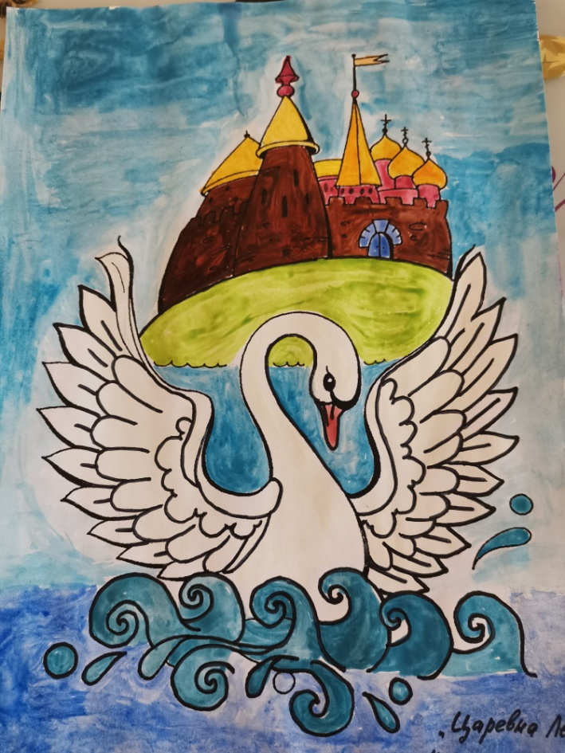
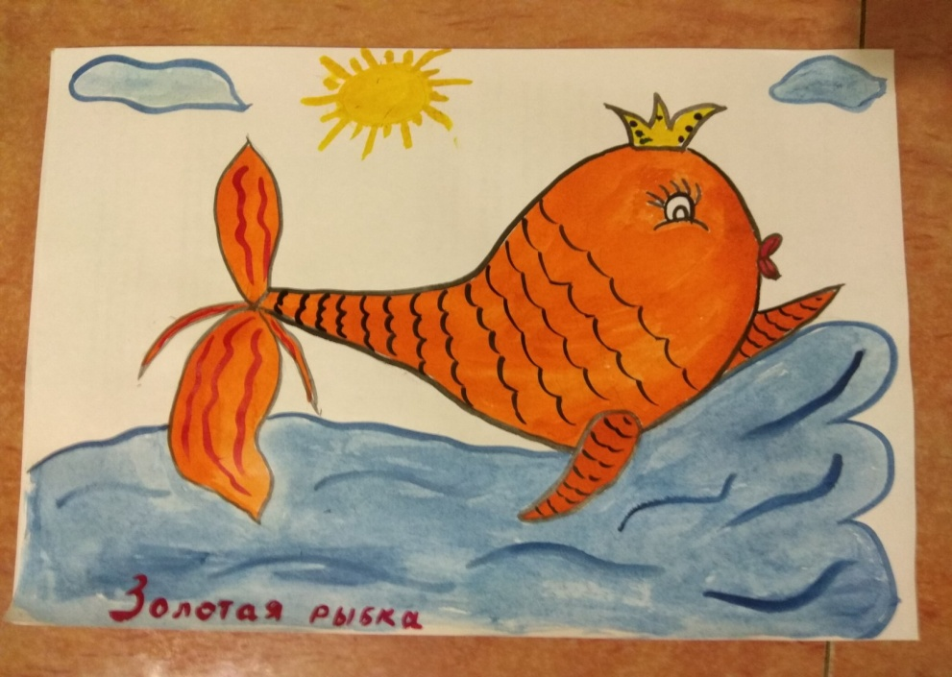
Художественное творчество

Slide 10
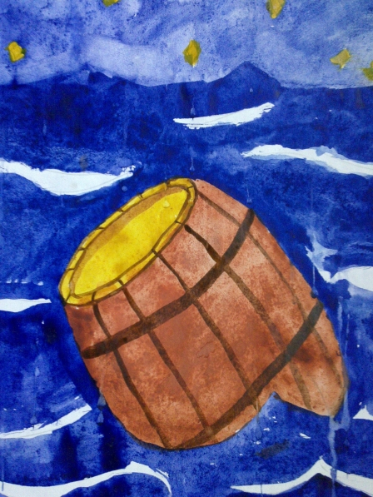
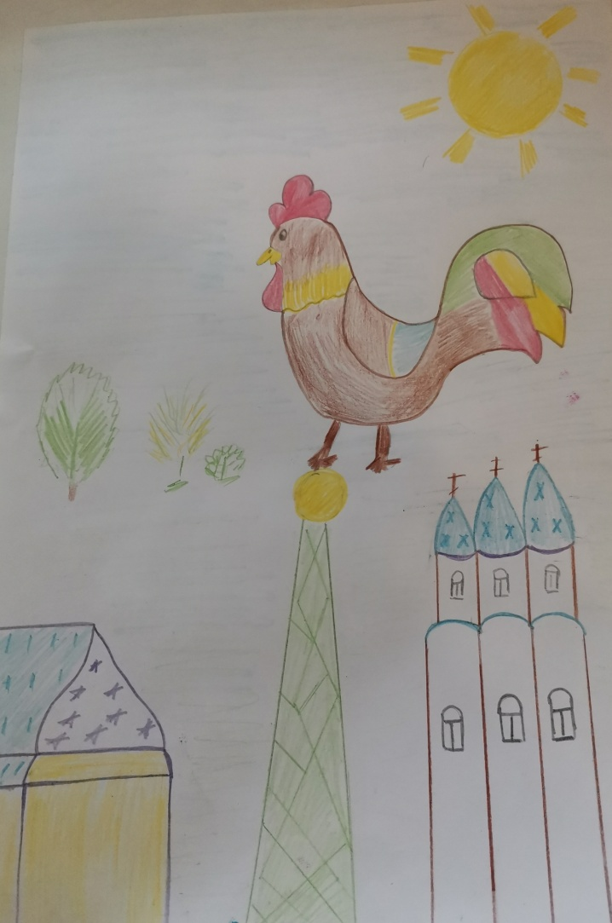

Slide 11
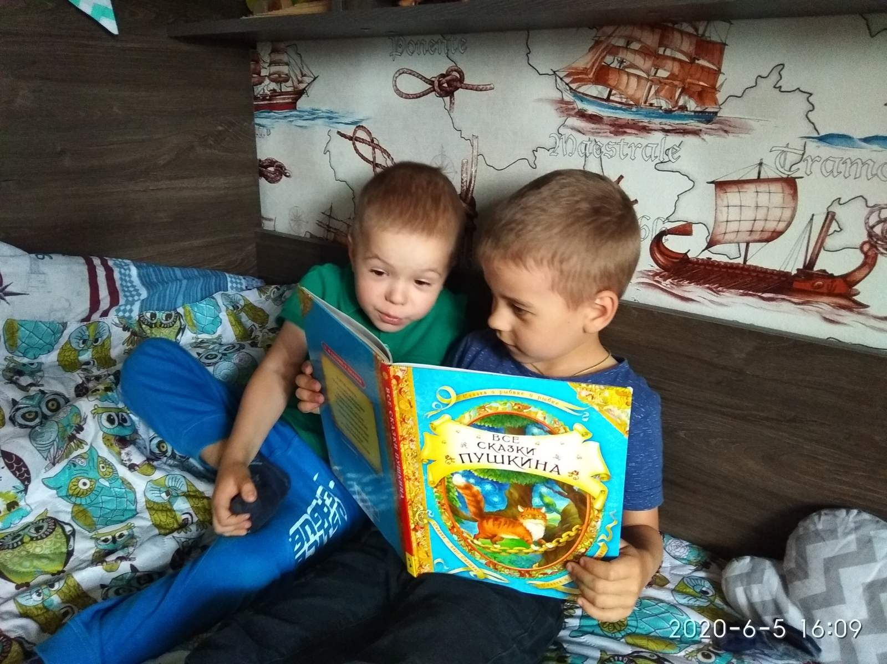
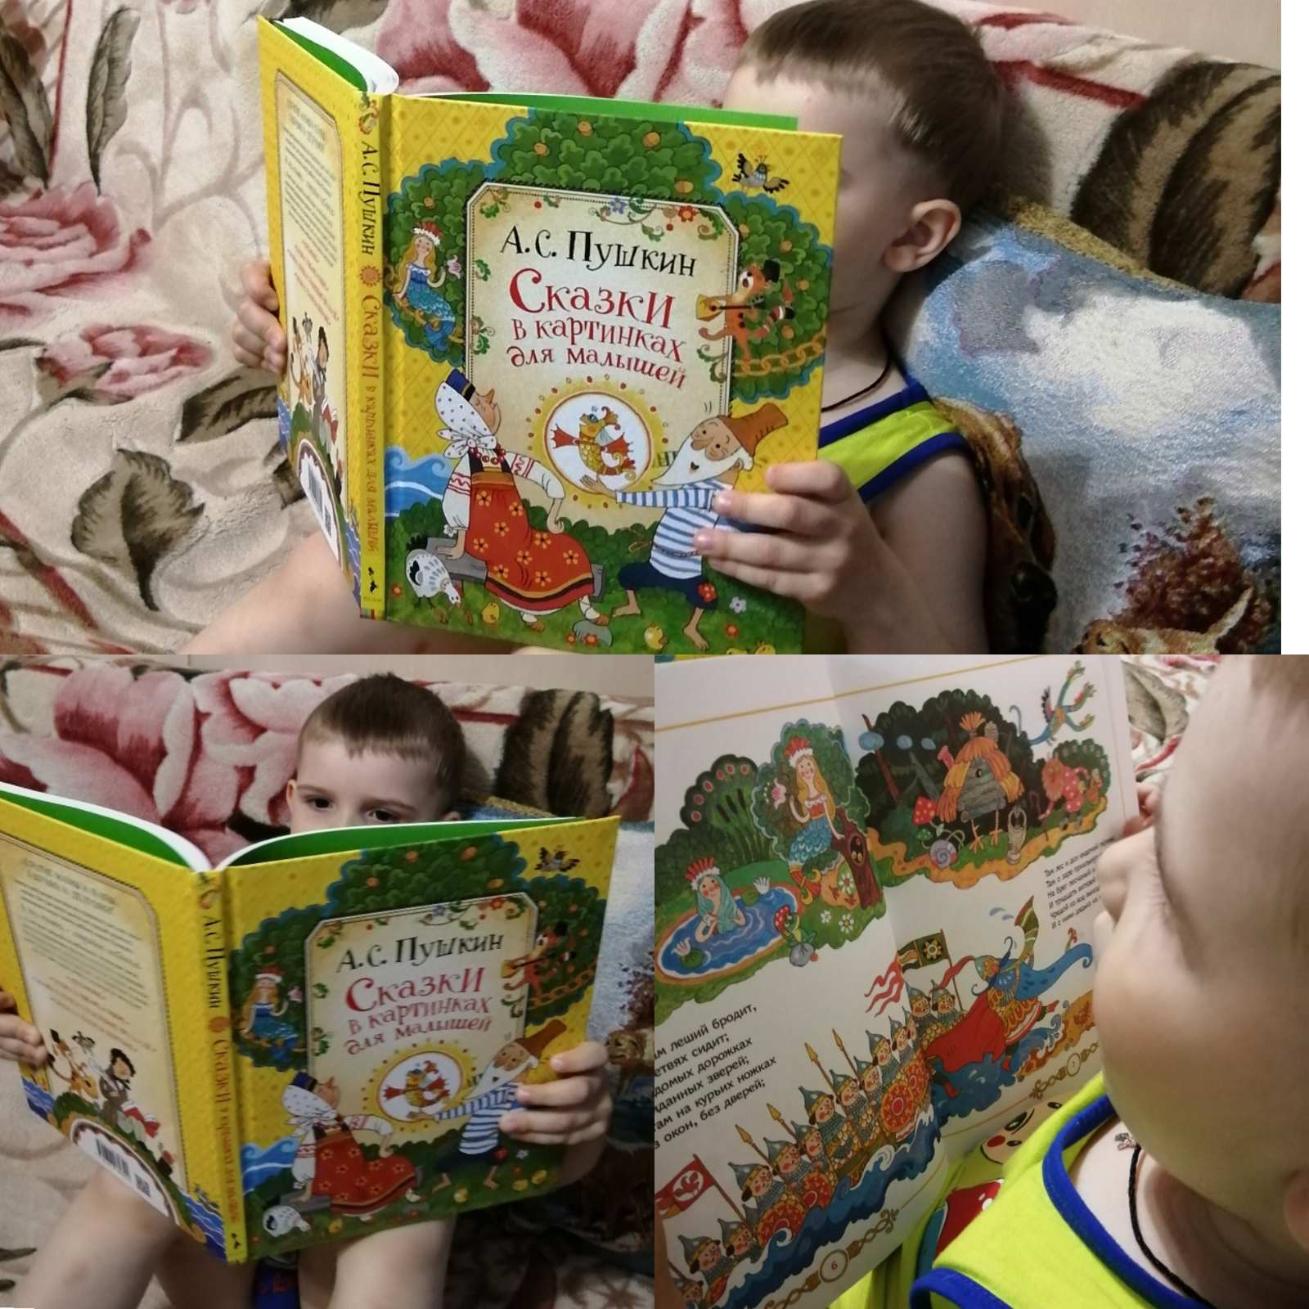
Чтение стихов и сказок А. С. Пушкина

Slide 12
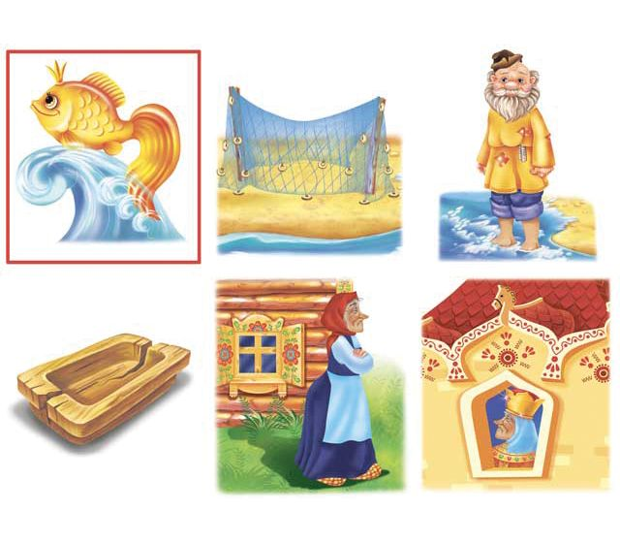
Дидактические игры
«Угадай сказку по иллюстрации»

Slide 13
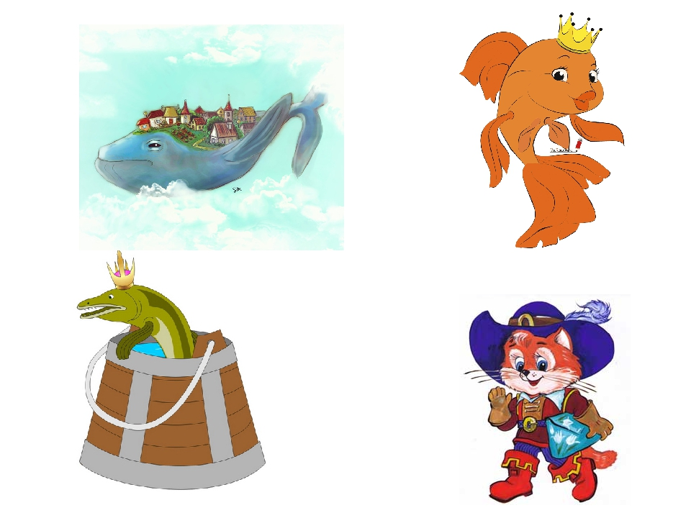

Slide 14
Спасибо за внимание!

